Slide 1
Природа Саратовской области

Slide 2
Цель : познакомиться с растительным и животным миром Саратовской области.

Slide 3
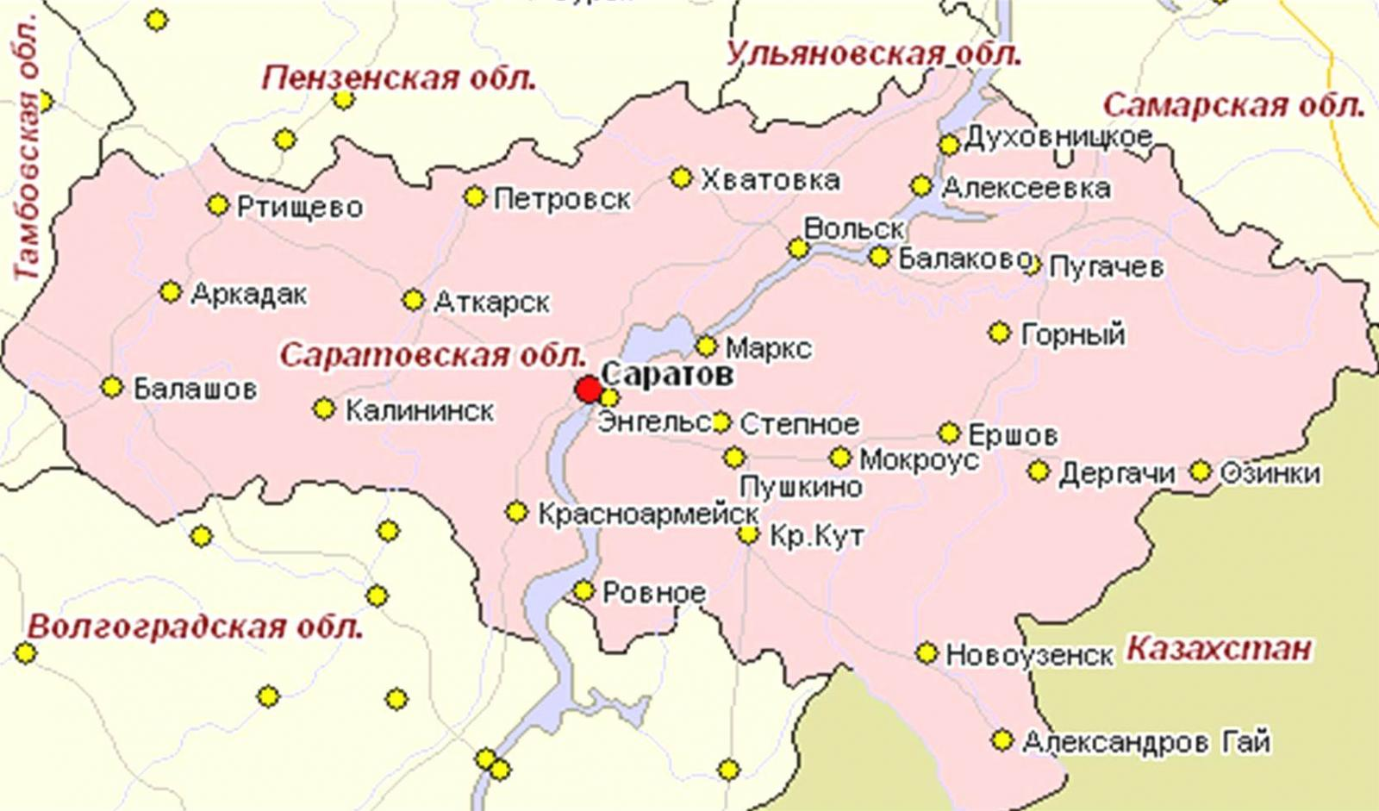
Саратовская область уникальна. Она занимает сразу три географические зоны: лесостепь, степь, полупустыня.

Slide 4
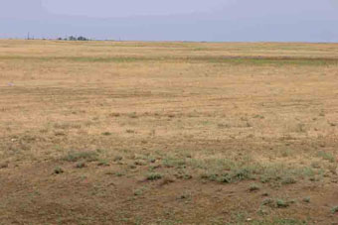
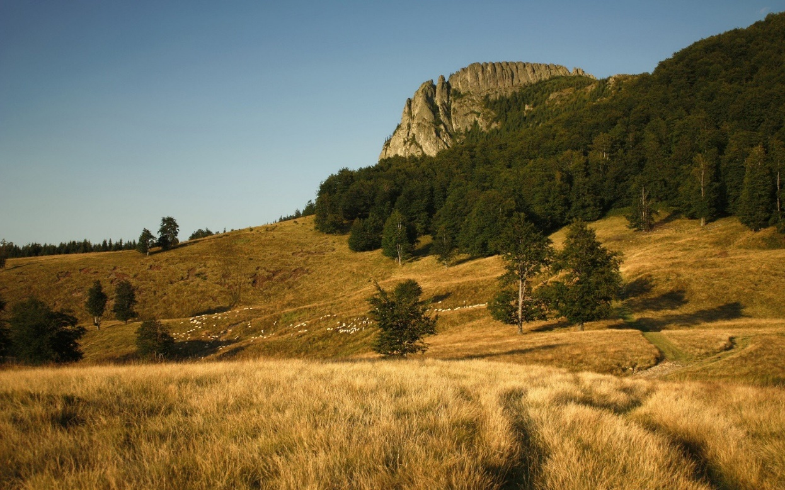
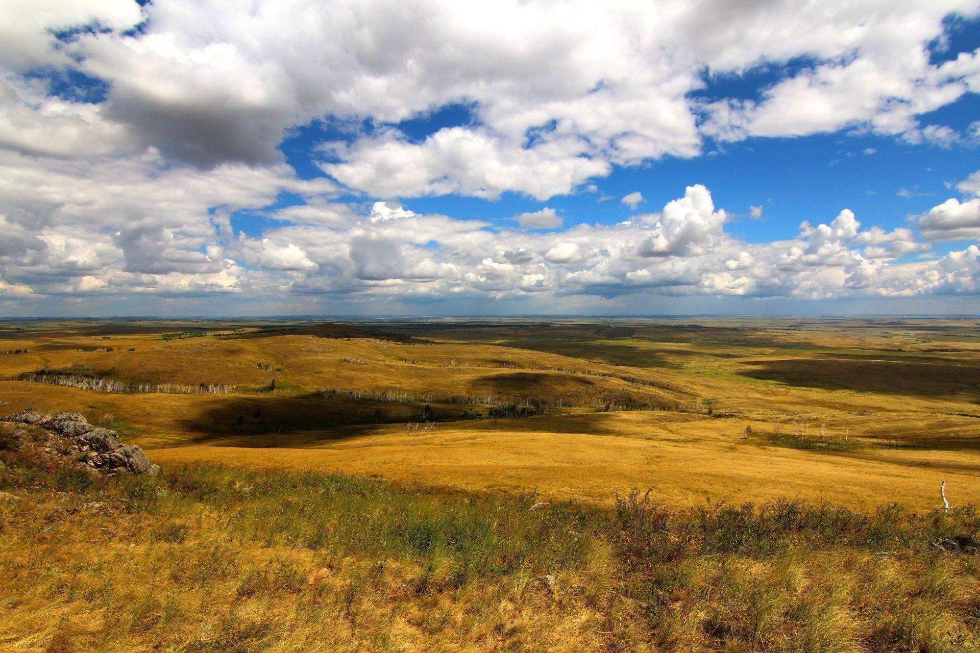
Лесостепь
Полупустыня
Степь

Slide 5
Растительный мир Саратовской области
Лесостепная растительность в Саратовской области насчитывает 1700 древесных, кустарниковых, луговых видов. Расположены леса неравномерно. Значительная часть их располагается по правому берегу реки Волги, в поймах рек Большого Иргиза, Медведицы, Хопра и др. В Заволжье лесов практически нет.

Slide 6
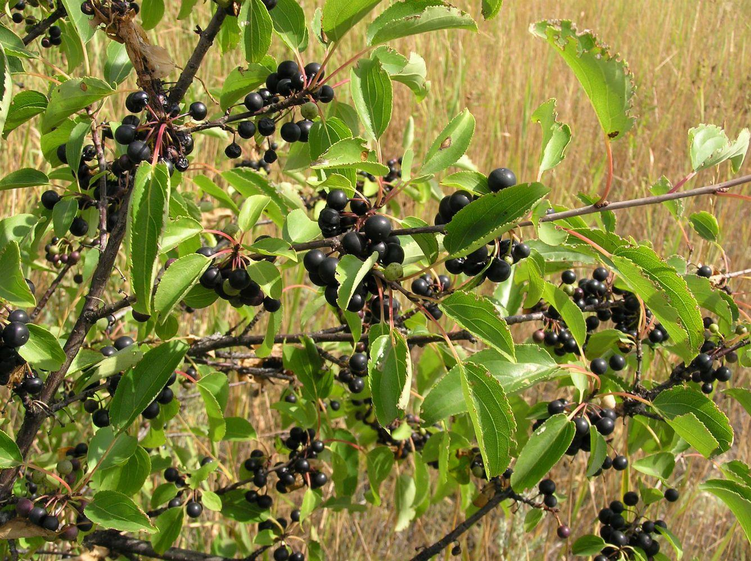
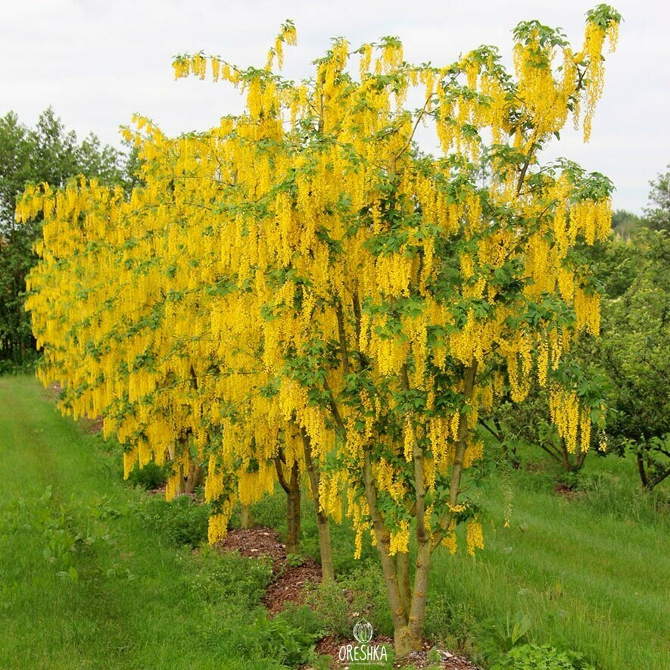
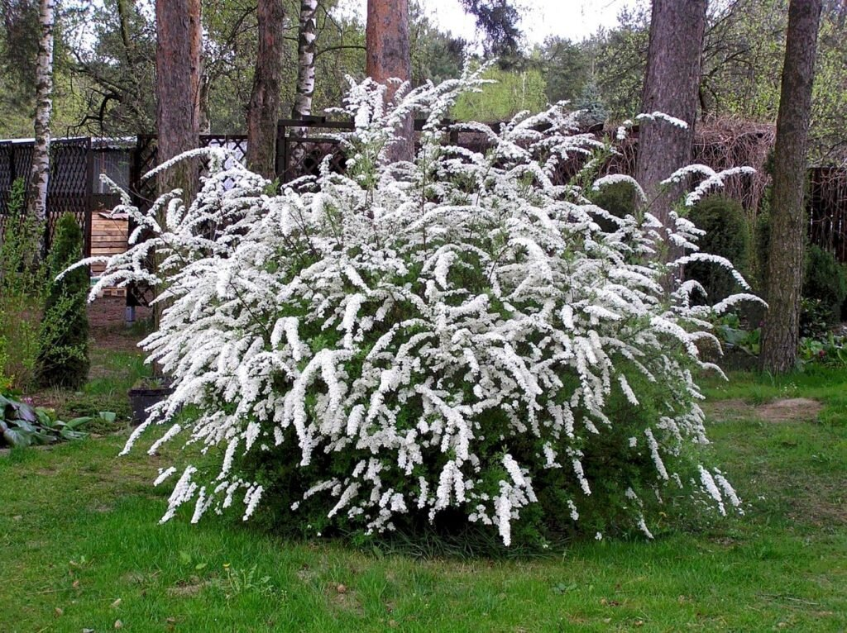
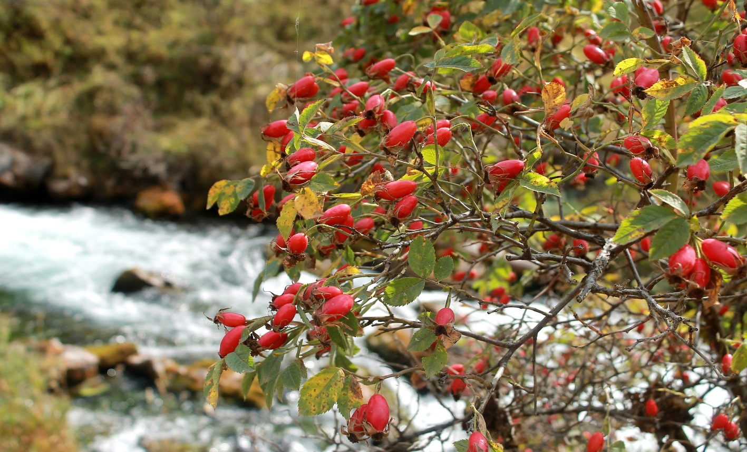
Крушина
Бобовник
Спирея
Шиповник

Slide 7
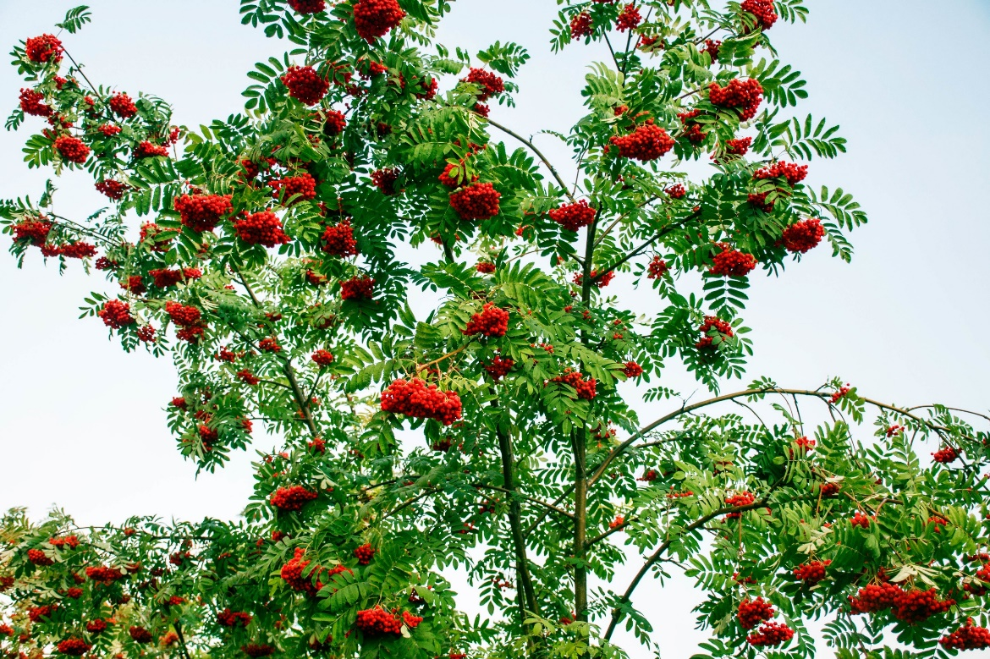
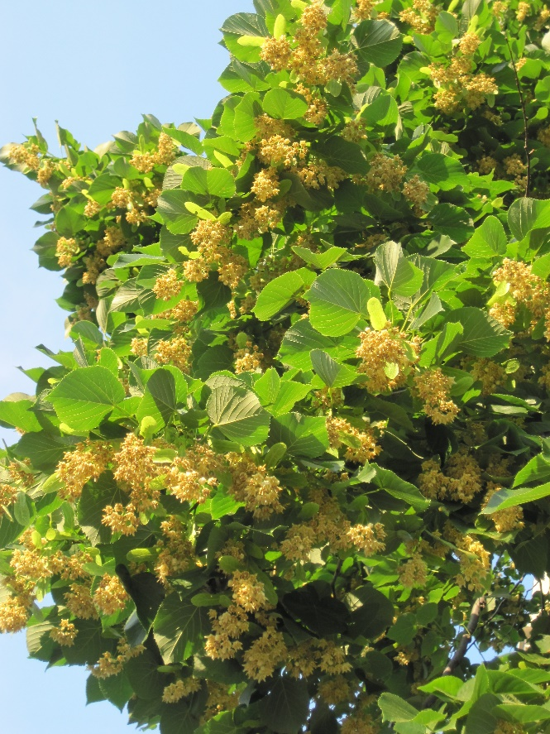
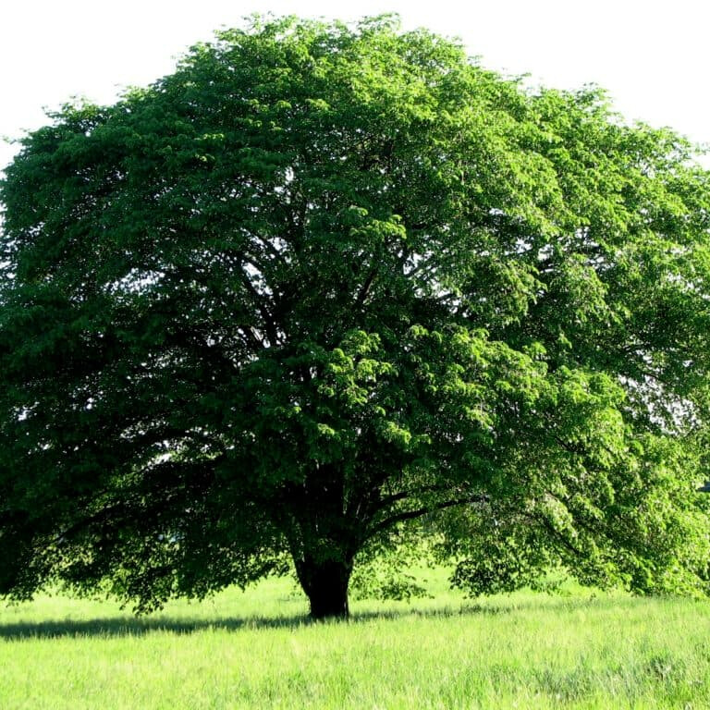
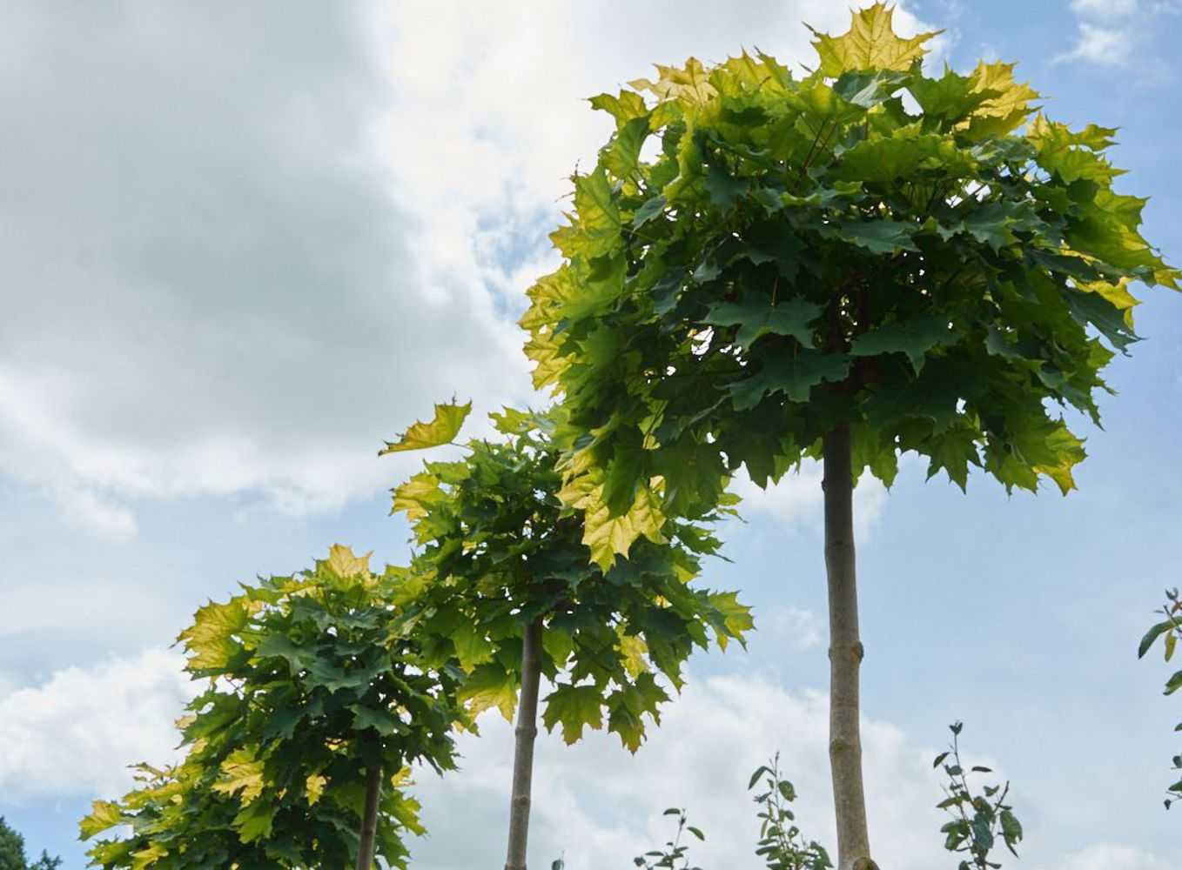
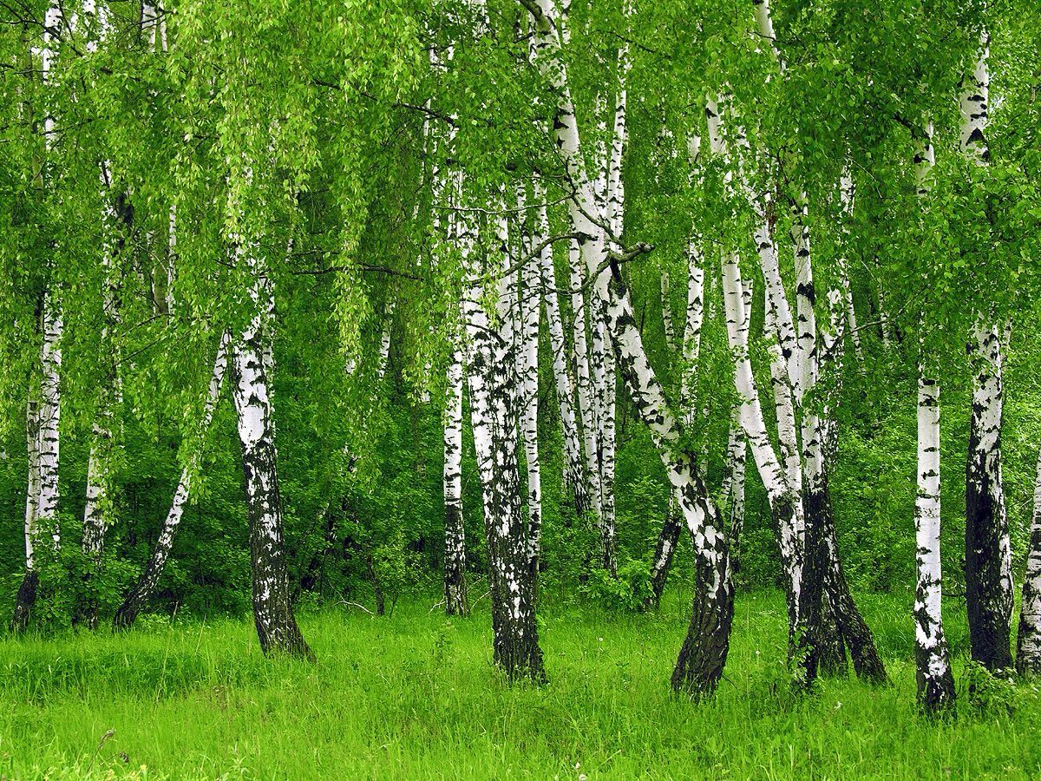
Рябина
Липа
Вяз
Берёза
Платановидный
клен

Slide 8
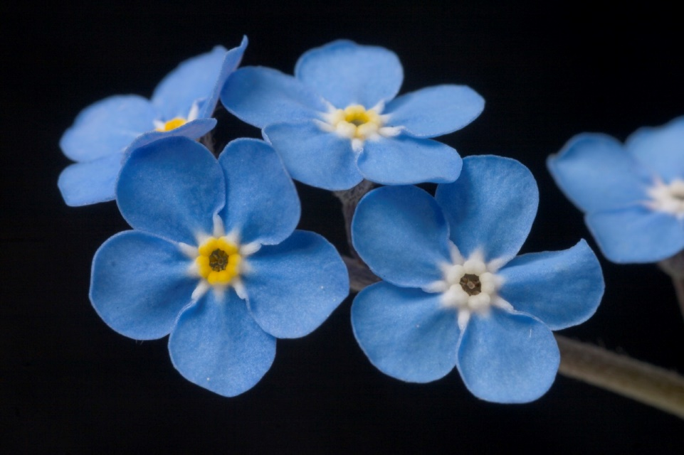
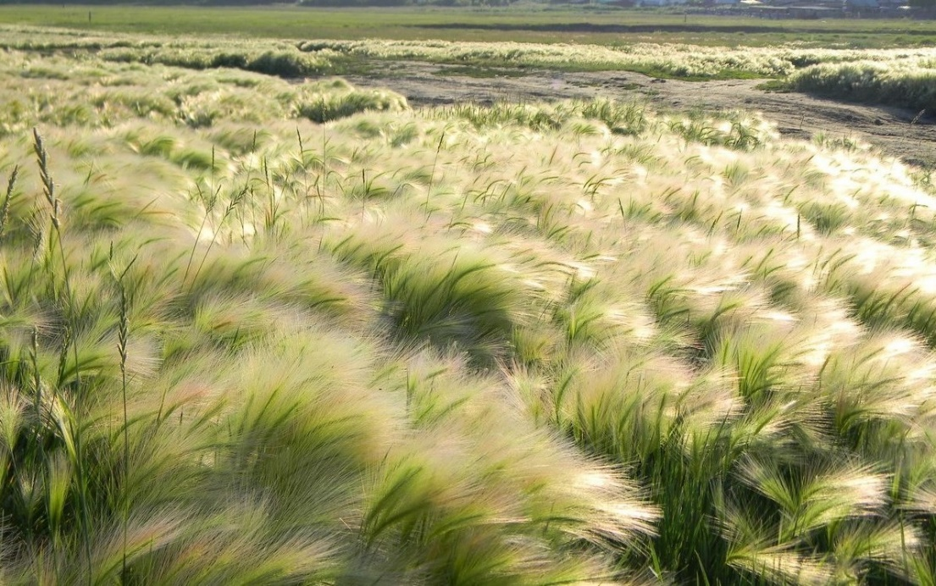
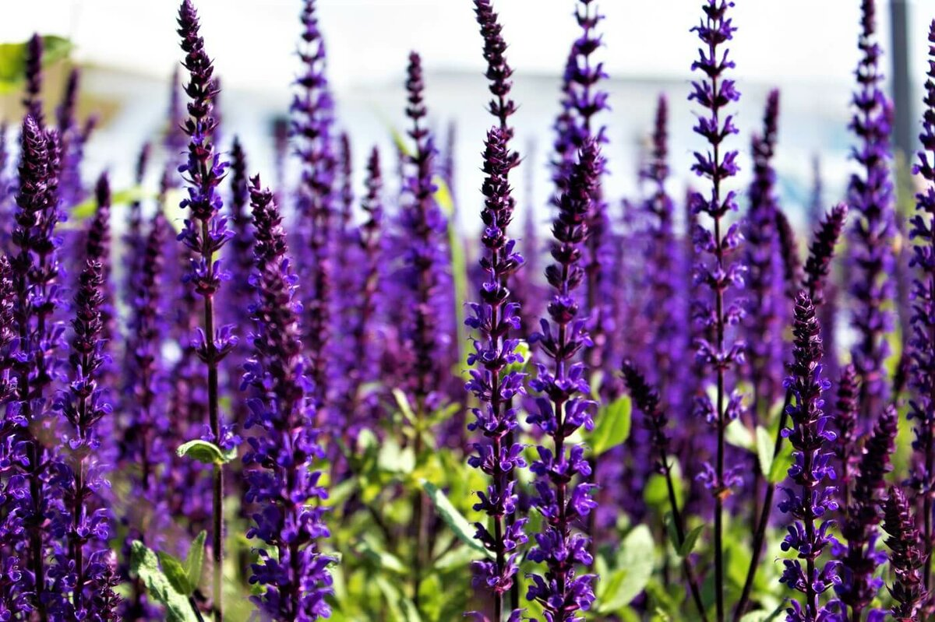
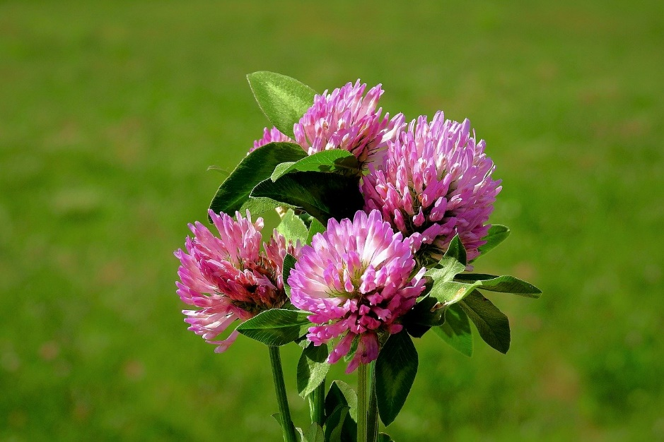
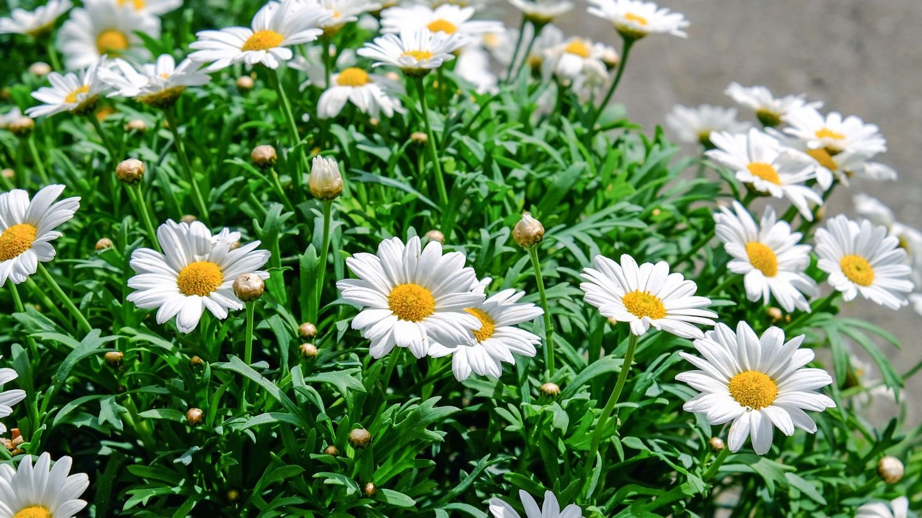
шалфей
ковыль
незабудки
ромашка
клевер

Slide 9
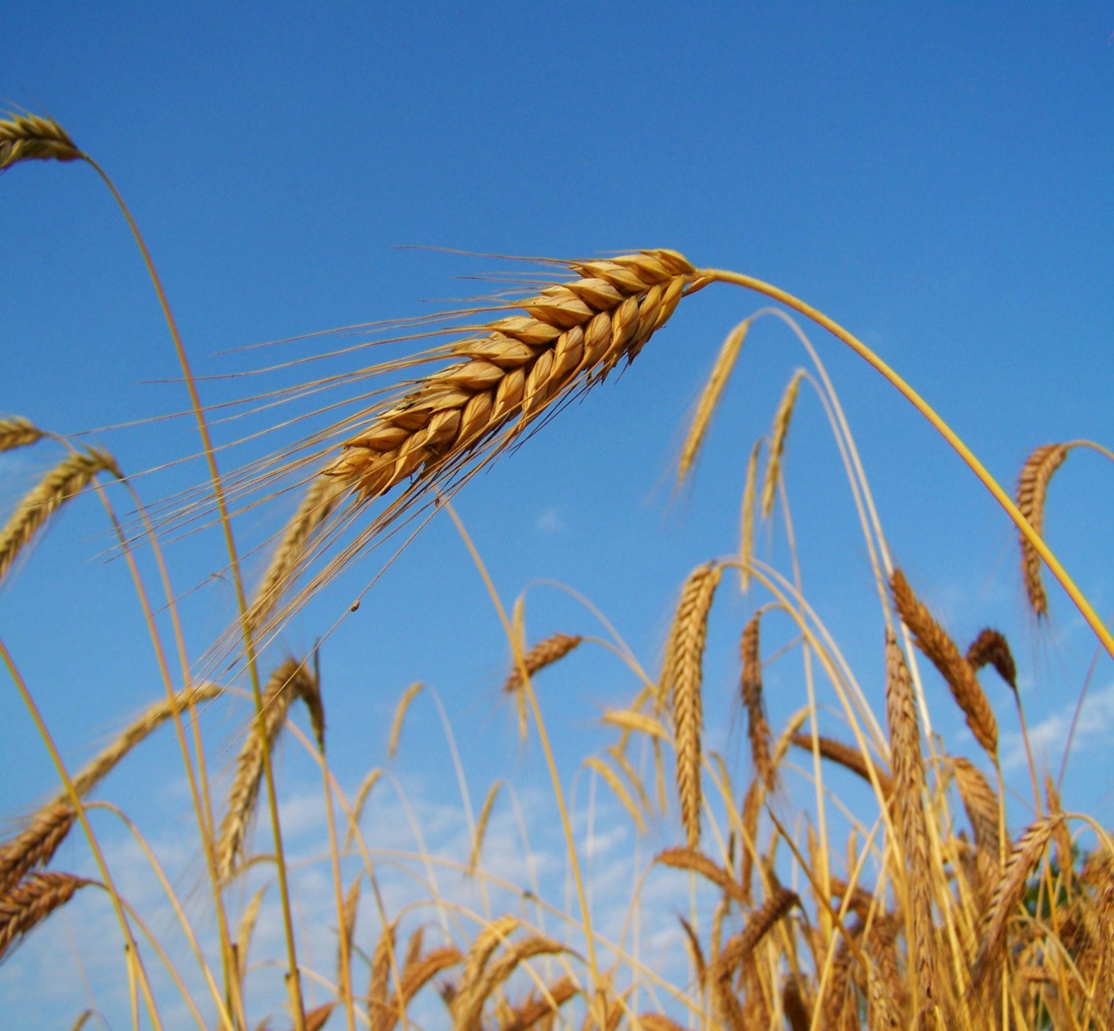
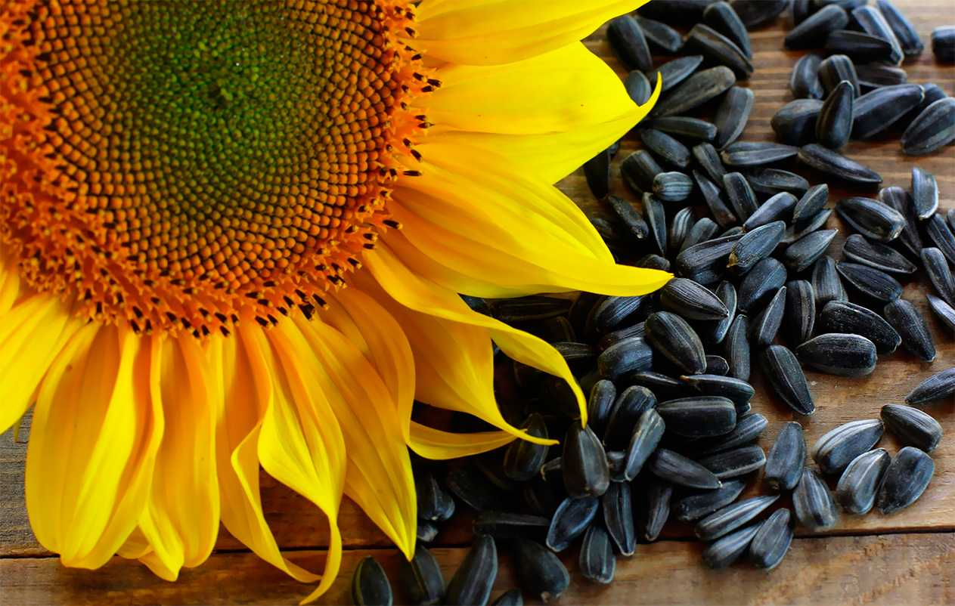
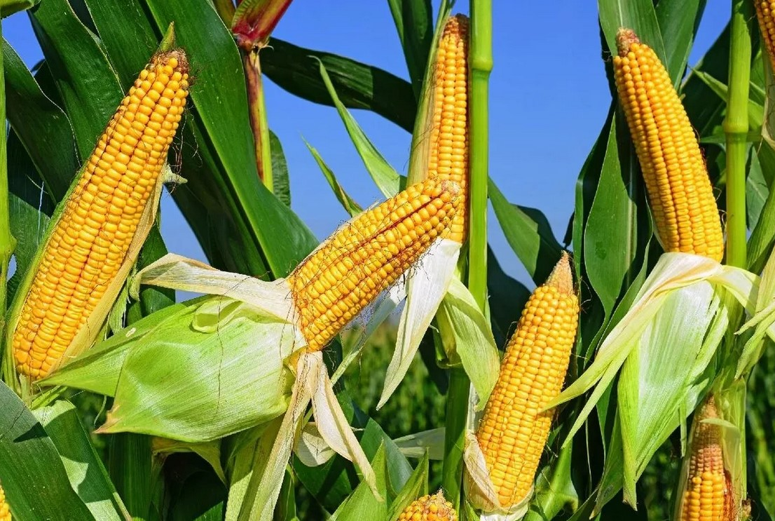
Территория степной зоны практически вся распахана, культивируются зерновые (рожь, кукуруза, пшеница и др.) и кормово-технические культуры. Плодородная черноземная почва, равномерность тепла и света позволяют выращивать наилучшую пшеницу твердых сортов в стране.

Slide 10
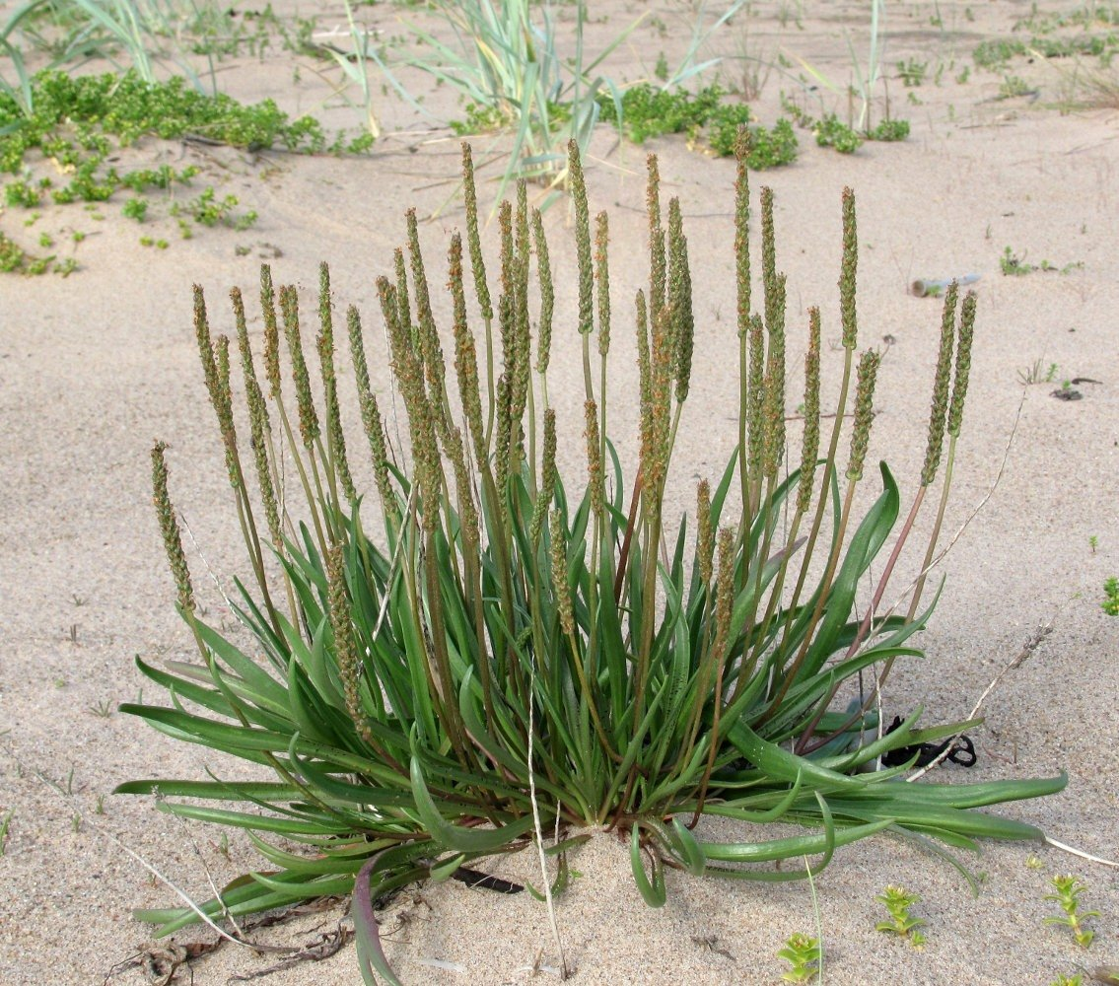
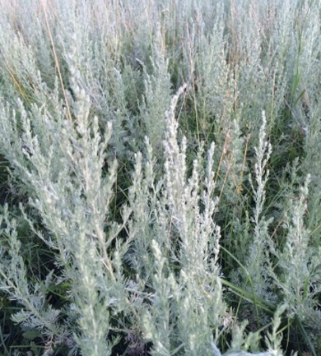
В полупустынной части области слабые осадки и засоленные почвы обильной растительностью не радуют, но и тут глазу есть за что зацепиться: острец, прутняк, спирея, ромашник и белая полынь.

Slide 11
Животный мир Саратовской области
Фауна региона также отличается большим видовым разнообразием. У нас насчитываются более 80 видов млекопитающих. В лесах водятся лоси, косули, пятнистые олени, а в степных районах копытные представлены сайгаком.
Там же, в степях сохранились в большом количестве грызуны: мыши, полёвки, тушканчики, хомяки. Они становятся добычей для степного хорька, лисицы, волка.
Повсюду в изобилии водятся мелкие грызуны, расплодились енотовидные собаки, ежи, белки, зайцы.
По берегам водоёмов обитают строители бобры, выхухоль, ондатры.
Среди лесных пернатых преобладают глухари, вальдшнепы, тетерев. Много здесь воробьёв, синиц, дятлов, кукушек. В степях обитают дрофа, жаворонок, журавль.
В полупустынной зоне водятся многочисленные пресмыкающиеся, такие как полоз, гадюка, ящерицы. Здесь также встречаются суслики и тушканчики.
В наших водоёмах обитает огромное количество рыбы, в том числе судак, щука, густера, язь, сом, берш, плотва.

Slide 12
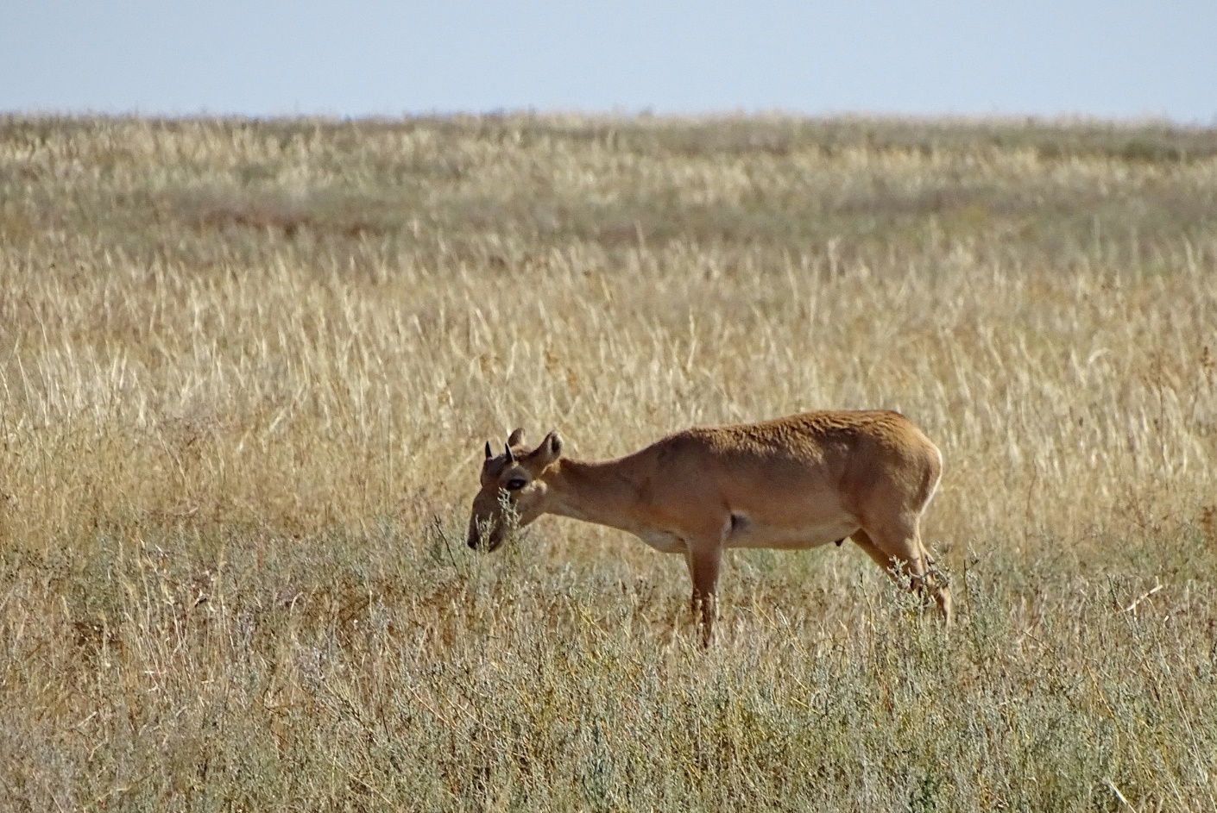
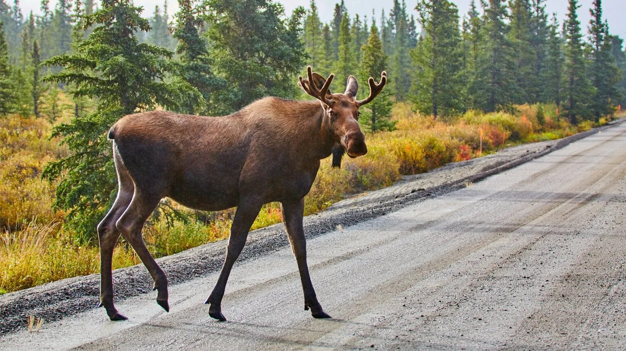
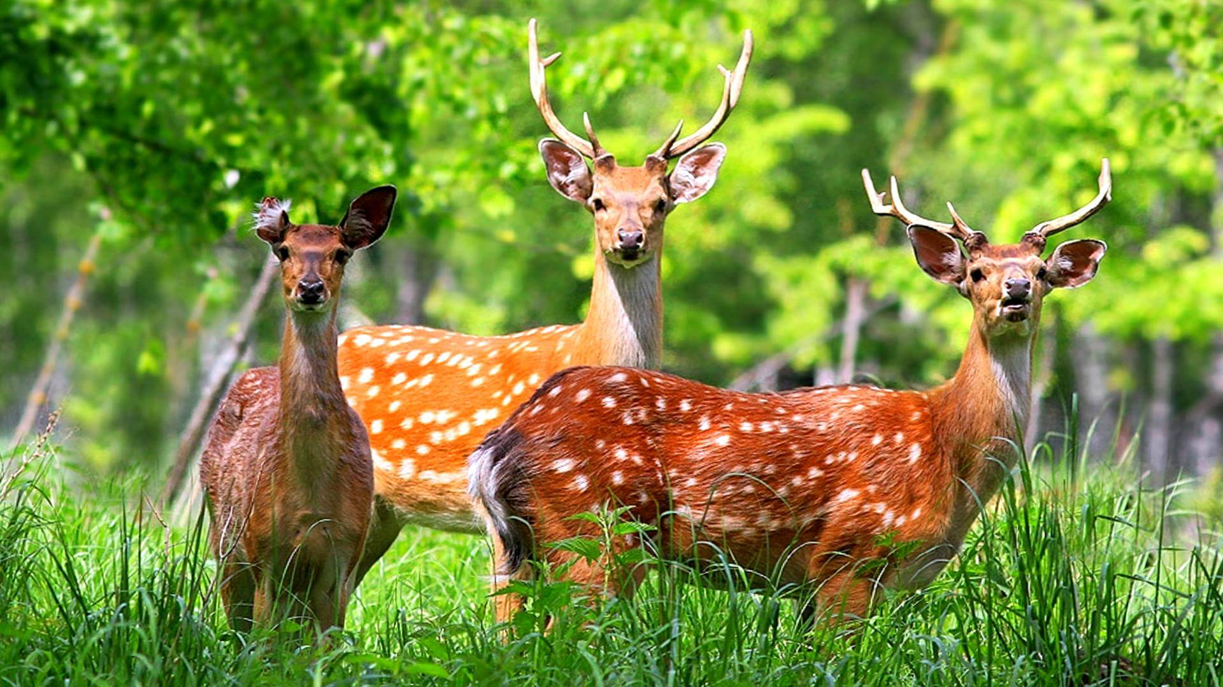
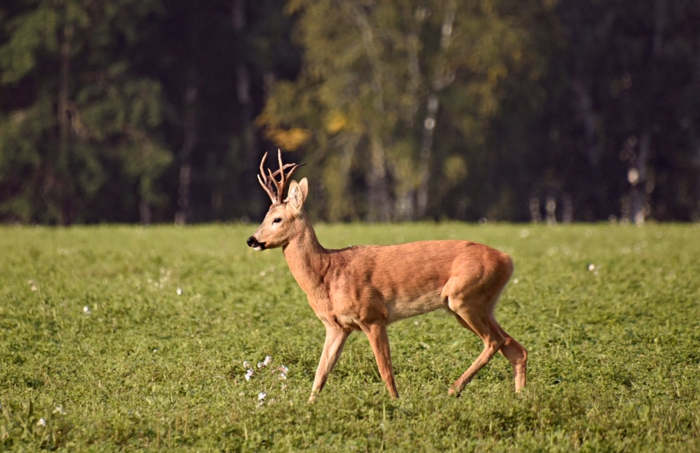
лось
сайгак
косуля
пятнистый олень

Slide 13
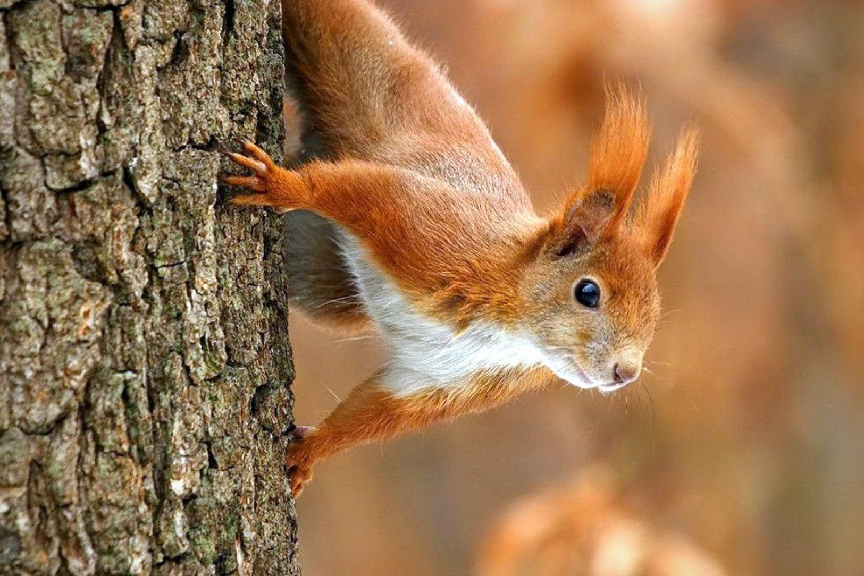
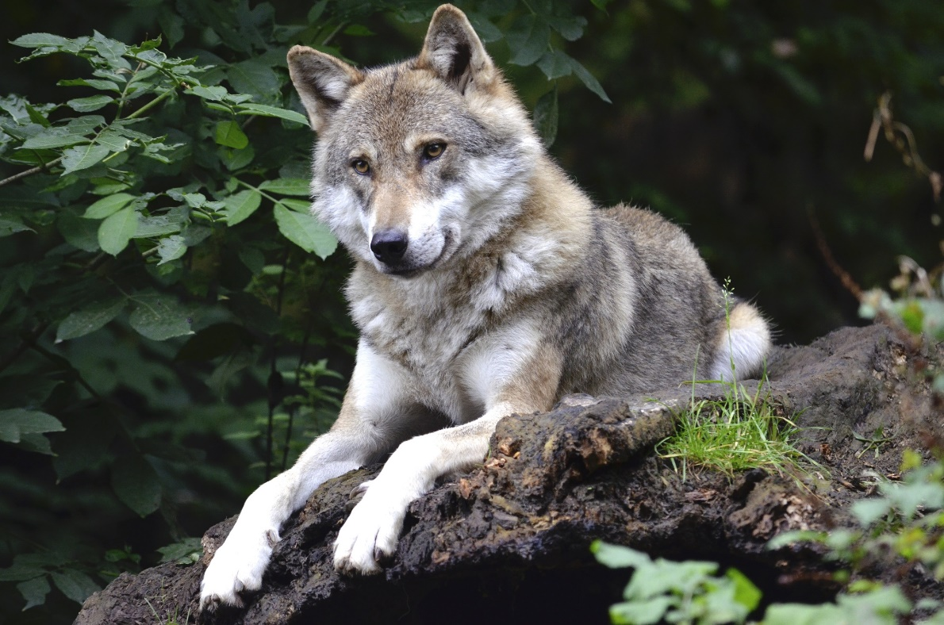
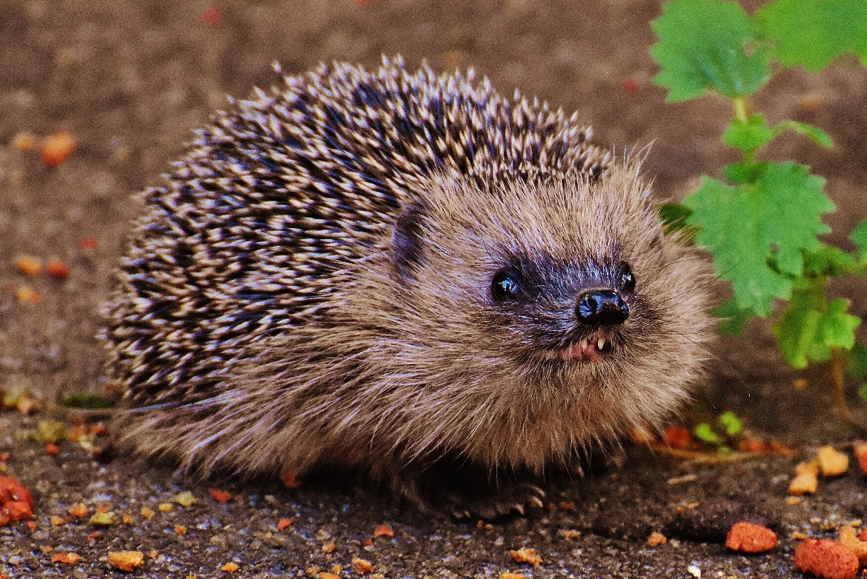
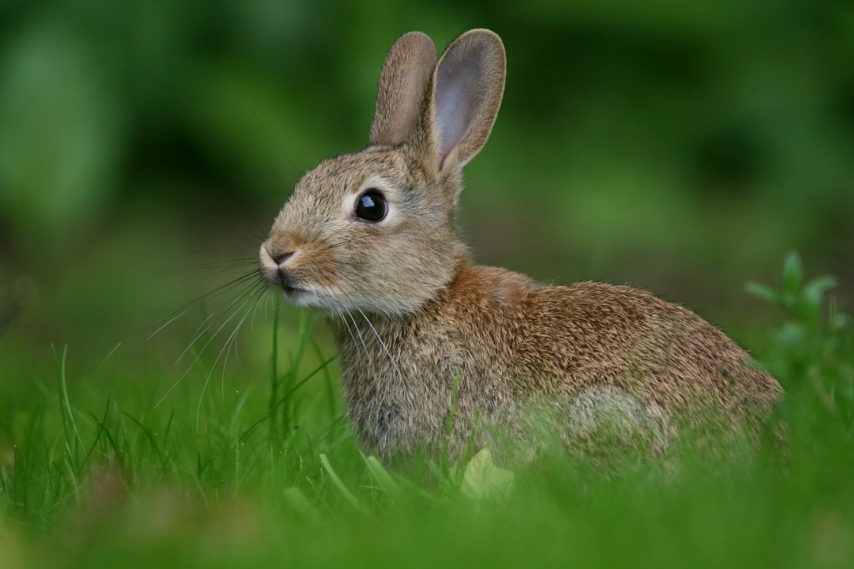
волк
белка
заяц
ёж

Slide 14
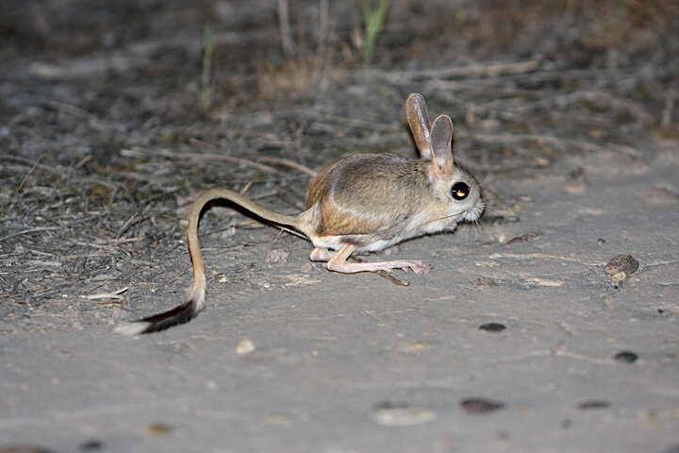
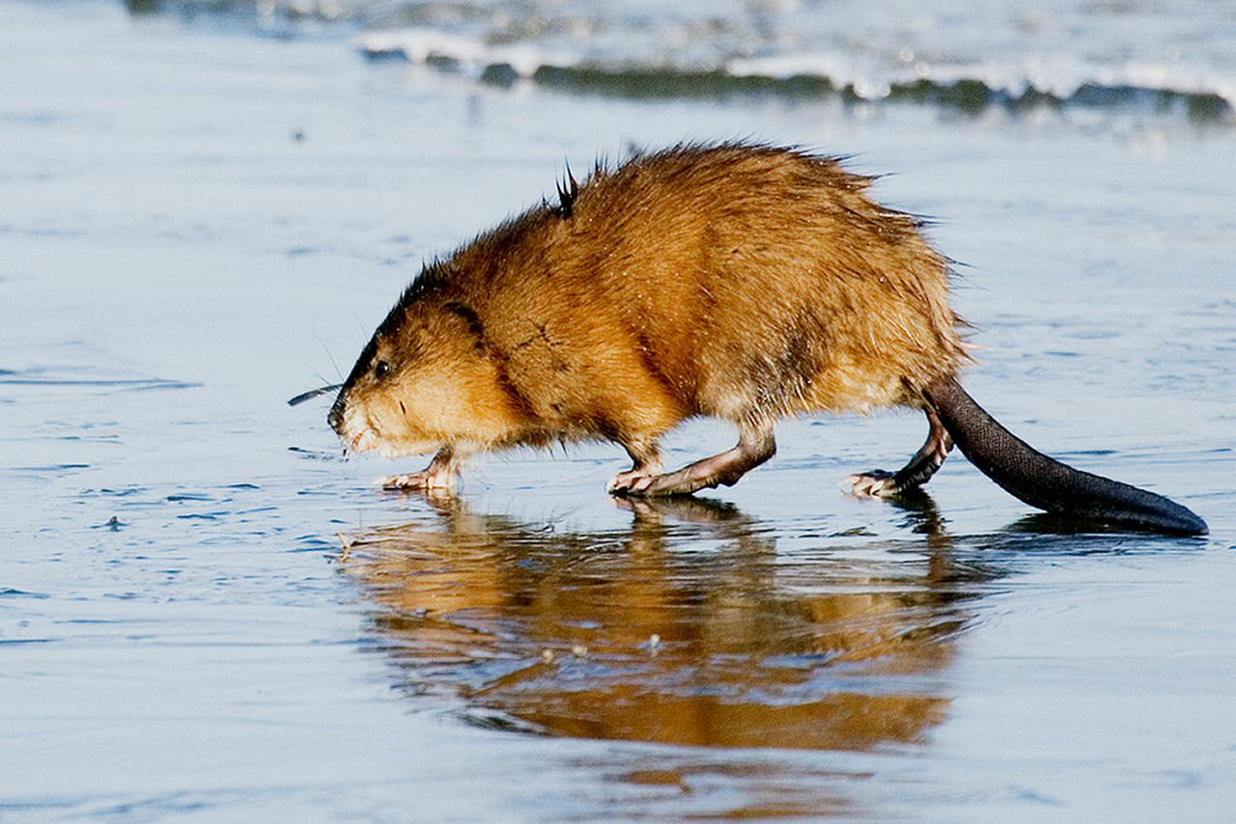
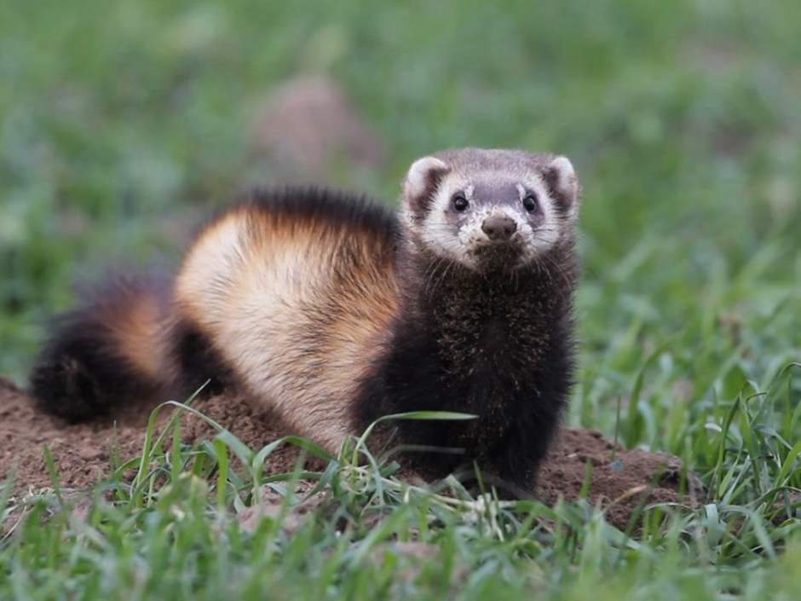
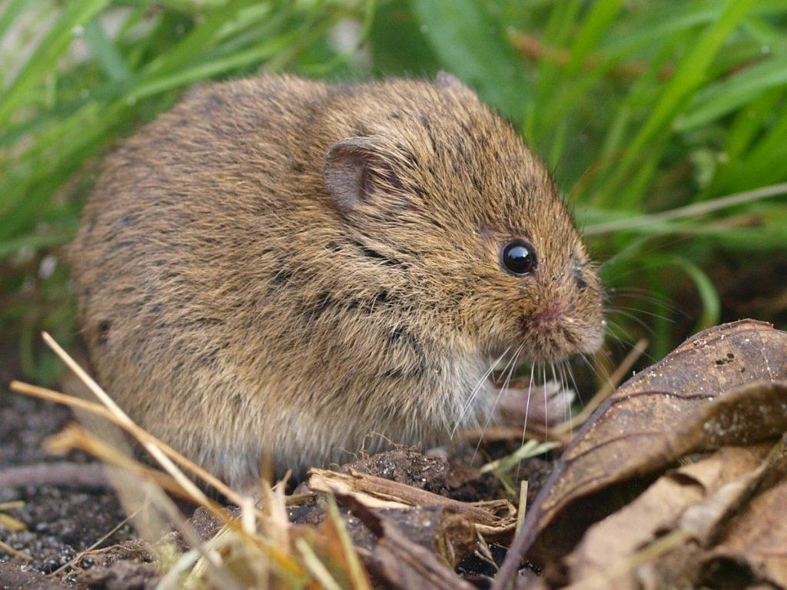
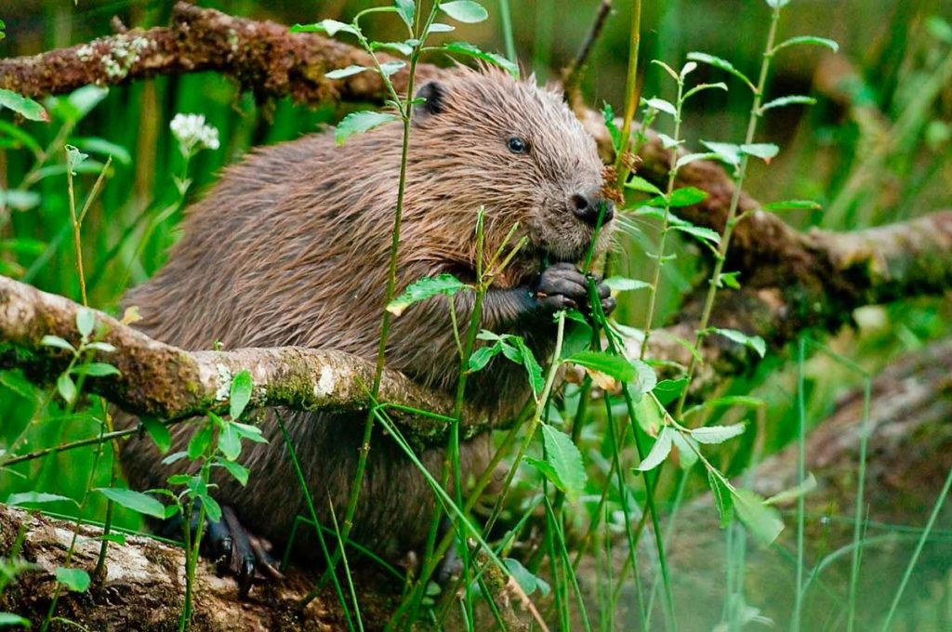
тушканчик
ондатра
Степной хорек
бобер
полевка

Slide 15
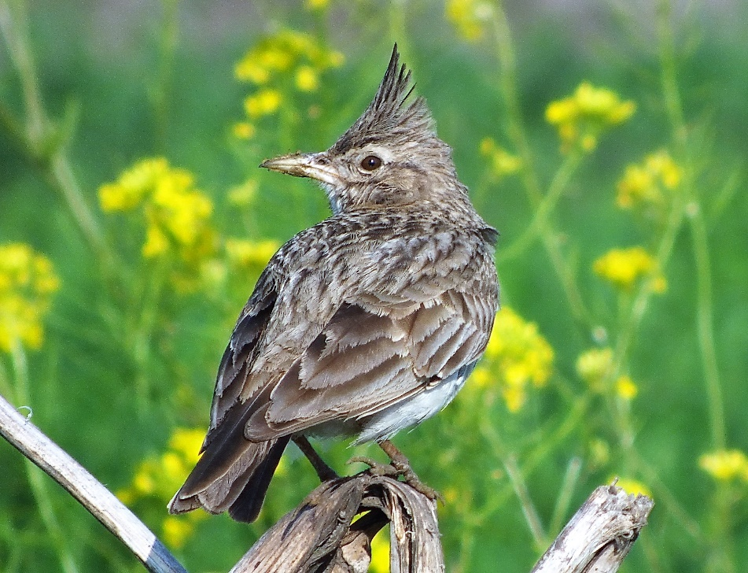
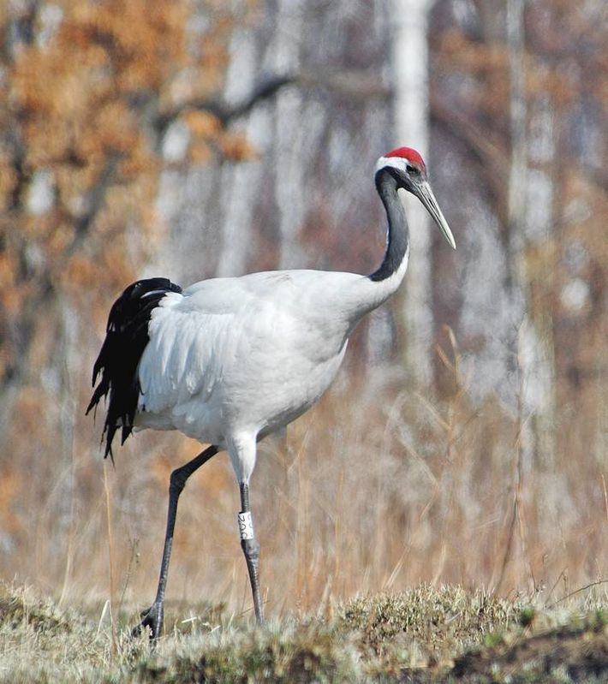
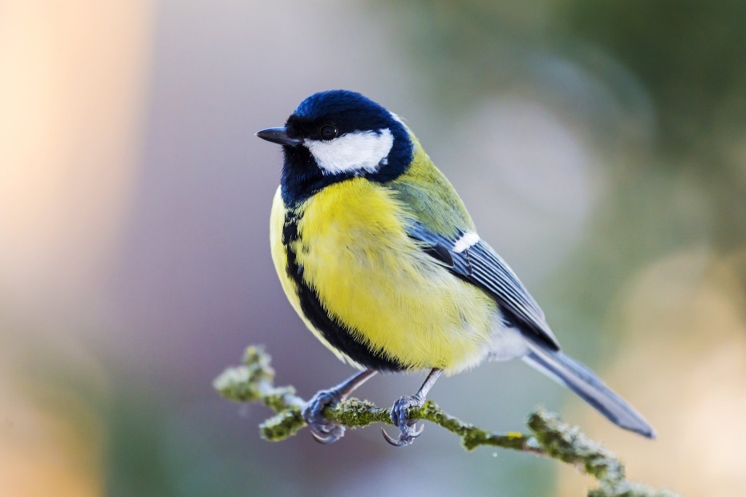
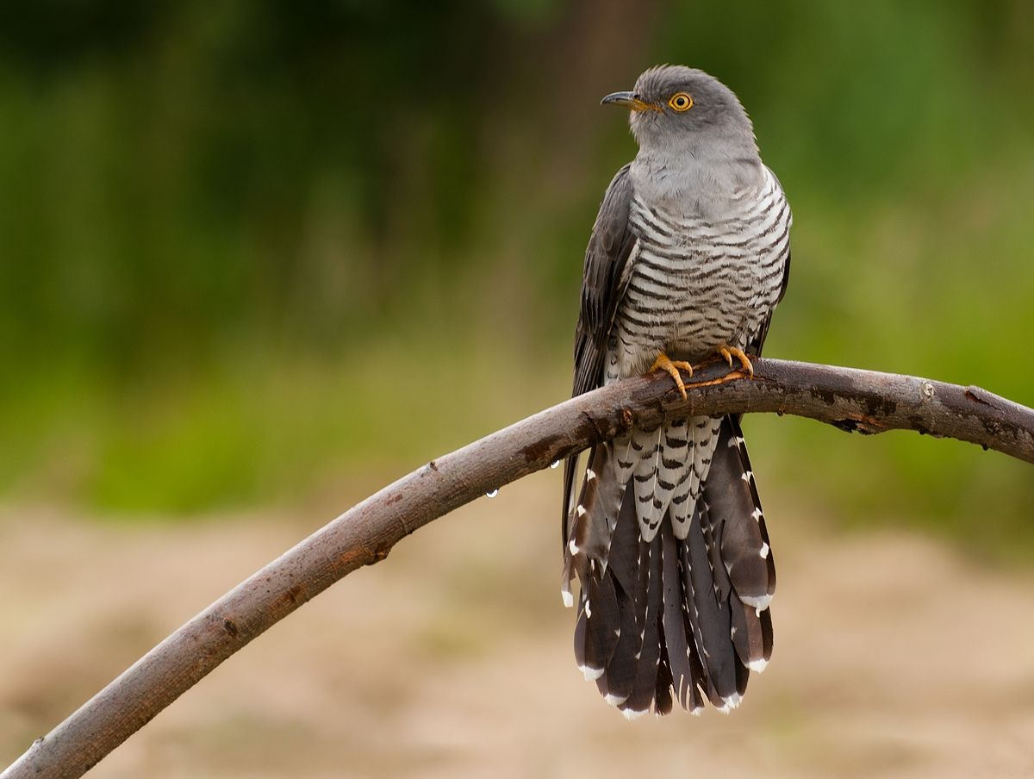
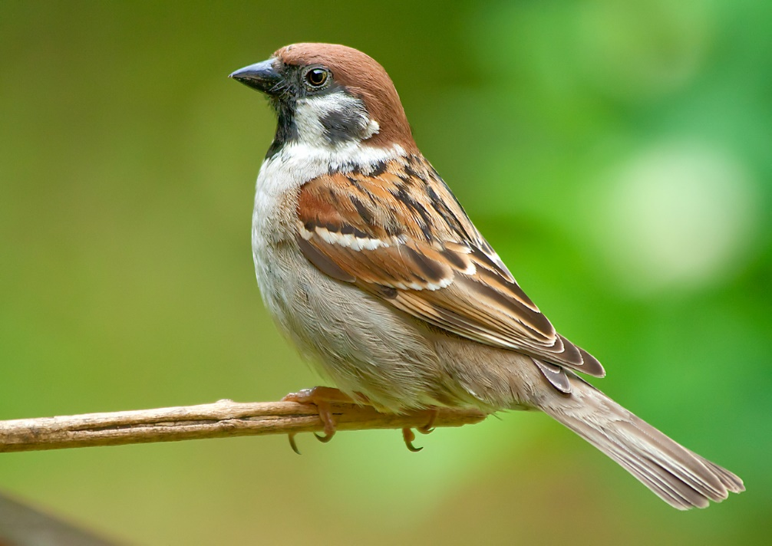
синица
жаворонок
журавль
кукушка
воробей

Slide 16
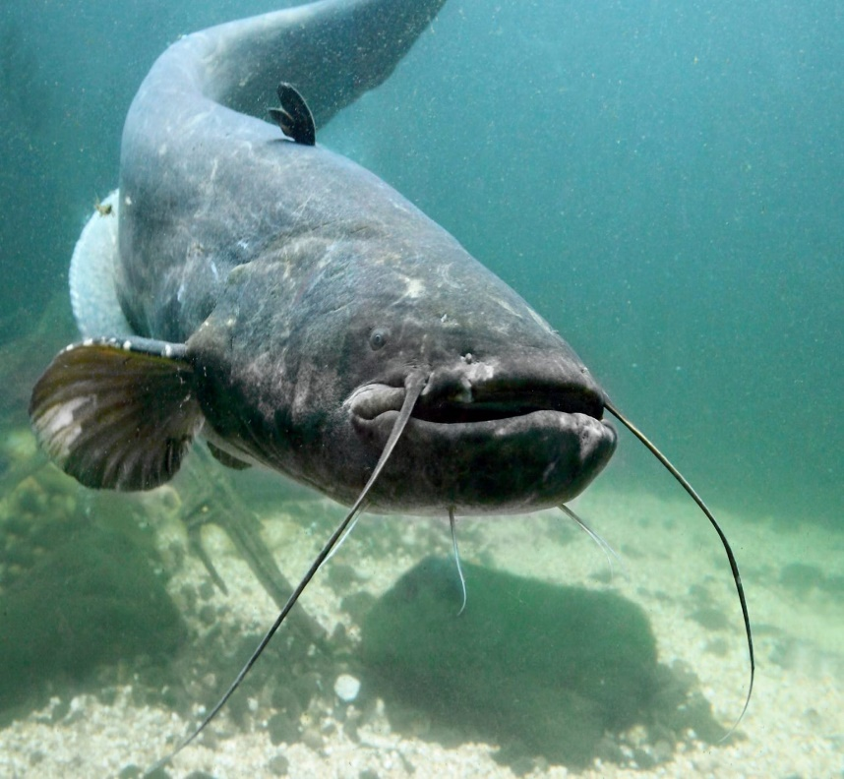
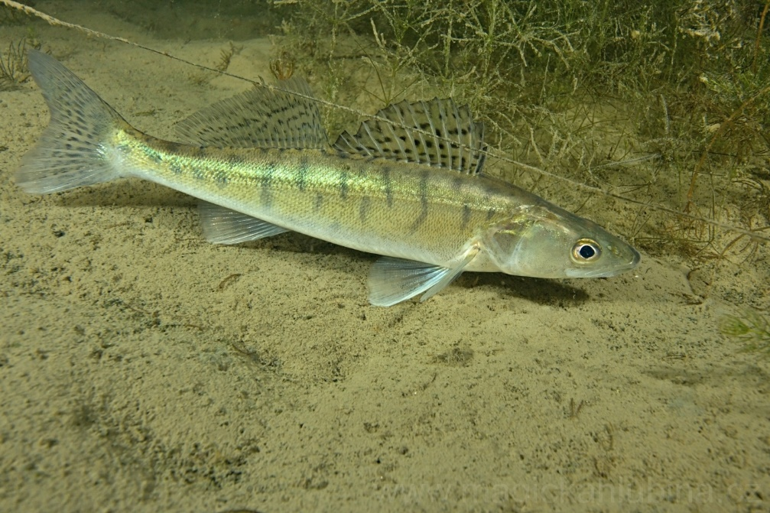
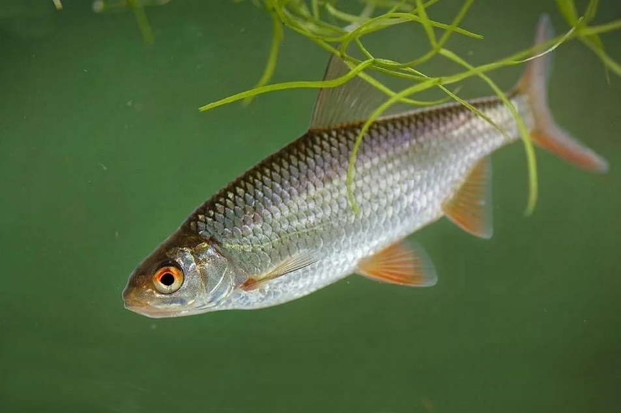
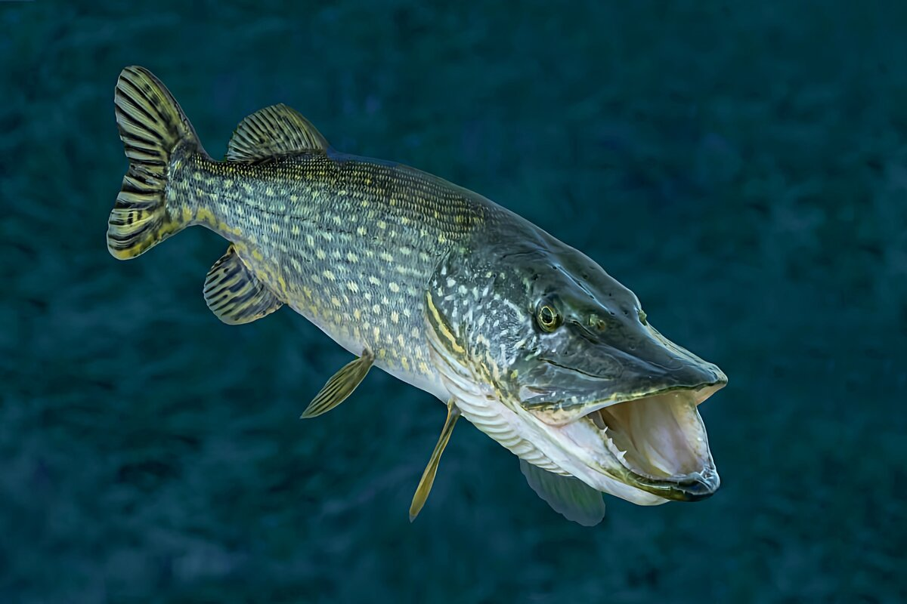
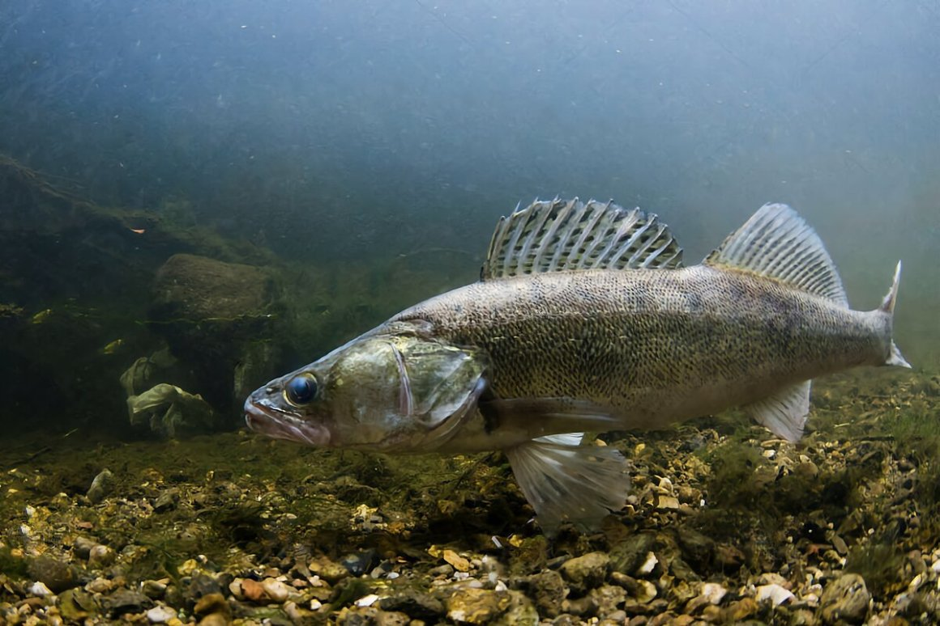
сом
берш
плотва
судак
щука

Slide 17
Спасибо за внимание!

